Slide 1

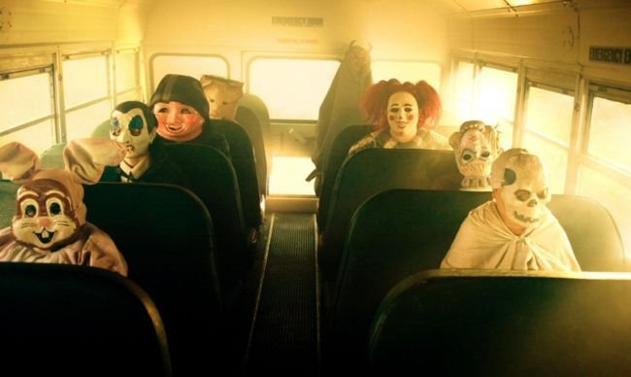



Historia
para
no dormir
JOSE LUIS
Pásalas tu despacito para leer

Slide 2
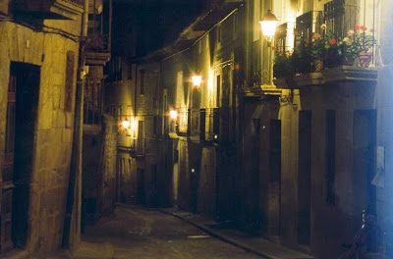

Slide 3
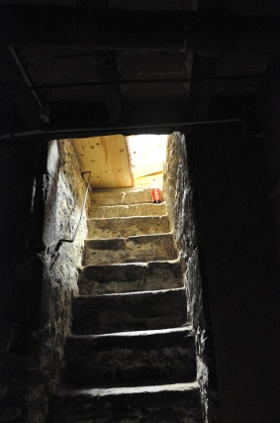


Slide 4
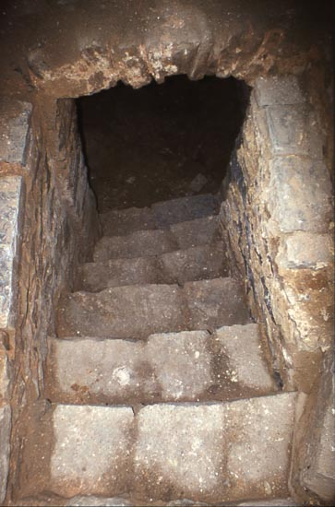

Slide 5
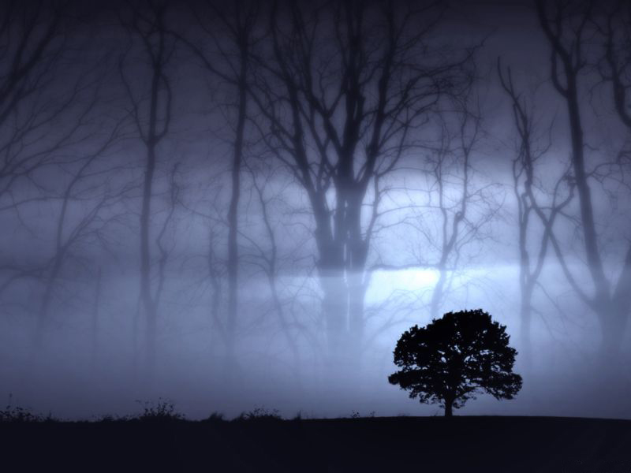
La historia ocurrió hace algún tiempo, y aunque parezca sacado de una película de Alfred Hitchcock, dicen que fue real y que pasó cerca del pantano de Mansilla La Rioja.

Slide 6
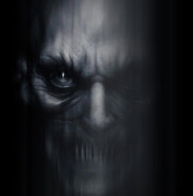
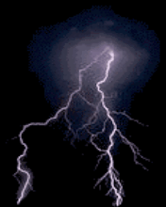

Slide 7
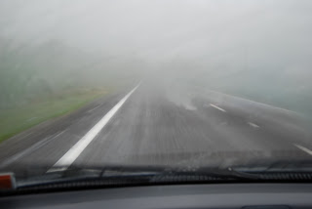
Un hombre estaba parado a la orilla de la carretera a medianoche haciendo autostop, mientras estaba cayendo una tormenta tremenda.
Pasó un tiempo pero nadie se paraba para llevarlo. La tormenta era tan fuerte que apenas si se alcanzaba a ver a unos 3 metros de distancia.

Slide 8
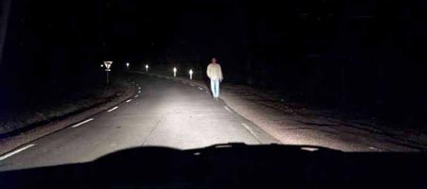
De repente, vio como un coche con las luces apagadas se acercaba lentamente y al final se detuvo frente a él.
El hombre sin dudarlo, por lo precario de su situación, se sube al coche y cierra la puerta.
Mira hacia el asiento de al lado y se da cuenta con asombro de que nadie va conduciendo el coche.

Slide 9

El coche arranca suave y pausadamente. El hombre comienza a escuchar voces que susurran algo que no entiende, y oye jadeos y quejidos, pero, no hay nadie dentro del coche.
Mira hacia adelante, a la carretera y con horror se percata de que delante hay una curva.

Slide 10
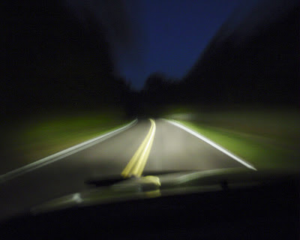
Asustado, comienza a rezar e implorar por su salvación al advertir su trágico destino.
Aún no ha terminado de salir de su espanto cuando, justo antes de llegar a la curva, aparece una mano tenebrosa por la ventana del chofer y mueve el volante lentamente pero con firmeza.

Slide 11
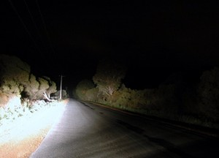
Paralizado por el terror y sin aliento, medio cierra los ojos y se aferra con todas sus fuerzas al asiento; inmóvil e impotente ve cómo sucedía lo mismo en cada curva del oscuro camino, y los quejidos y jadeos aumentaban en cada momento, lo que le provocaba tal espanto que cada vez se acurrucaba más en el asiento.

Slide 13
De pronto escucha unas voces jadeantes que le dicen...
- No te escondas, que te vemos,.... ¿por qué te escondes?

Slide 14
Totalmente helado por el pánico, tras varios segundos sin atreverse a contestar, y ante la insistencia de las voces que le repetían lo mismo una y otra vez, responde...
- Por favor no me hagáis nada!, ¡Por favor.... no!
- Por favor no me hagáis nada!, ¡Por favor.... no!

Slide 15
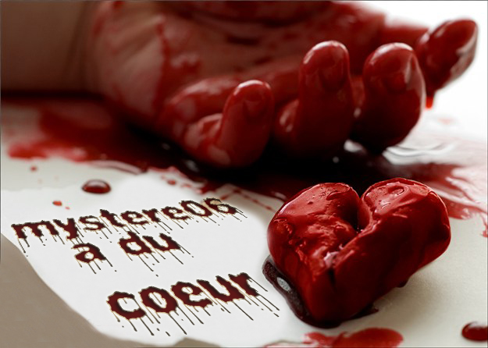

Slide 16
- ¿Qué no te hagamos nada Hijo de Perra?, como no salgas del coche y empujes como los demás, te vamos a inflar a ¡¡¡¡¡¡HOSTIAS!!!!!!

Slide 17
Un fuerte abrazo
Que tengas
Un buen día
JOSE LUIS

Slide 18



Accede a la sección que desees desde aquí:
Propia Creación
De la Red
Dedicatorias | Fechas Especiales | Graciosos
Historia y Arte | Lugares | Musicales
Naturaleza y Ciencias | Política | Reflexión
Religiosos | Románticos | Salud
Dedicatorias | Fechas Especiales | Graciosos
Historia y Arte | Lugares | Musicales
Naturaleza y Ciencias | Política | Reflexión
Religiosos | Románticos | Salud
Si deseas recibir pps periódicamente en tu correo electrónico subscríbete aquí:

